Slide 1

Día, Fecha: | Día, xx/xx/2025
Hora de inicio: | xx:xx
Análisis y Diseño de Sistemas 2 [SECCIÓN]
Estudiante

Slide 2


Formatos de datos, seguridad y contenedores en DevOps
Exploraremos los formatos de datos más utilizados en el desarrollo de software, cómo se aplican en sistemas distribuidos y entornos de contenedores, así como los aspectos clave de seguridad en el contexto de DevOps.

Slide 3



Introducción a formatos de datos: JSON, XML y YAML
JSON (JavaScript Object Notation)
XML (Extensible Markup Language)
YAML (YAML Ain't Markup Language)
Formato ligero de intercambio de datos, fácil de leer y escribir. Ampliamente utilizado en servicios web y aplicaciones móviles.
Lenguaje de marcado que permite estructurar la información de manera jerárquica. Usado comúnmente para configuraciones y comunicación.
Formato de serialización de datos legible por humanos, ideal para la configuración de infraestructura y entornos.

Slide 4
Usos principales de JSON, XML y YAML
JSON
XML
YAML
JSON (JavaScript Object Notation) es un formato popular para el intercambio de datos en aplicaciones web y móviles, especialmente en servicios web y APIs RESTful. Su estructura ligera y legible lo convierte en una opción ideal para la transmisión de datos.
XML (Extensible Markup Language) se utiliza comúnmente para la configuración de sistemas, la comunicación entre aplicaciones y la representación de datos jerárquicos. Su capacidad para definir esquemas y estructuras de datos lo hace adecuado para entornos empresariales y de integración.
YAML (YAML Ain't Markup Language) es un formato de serialización de datos legible por humanos que se utiliza principalmente para la configuración de infraestructura, como en los archivos de configuración de Kubernetes, Ansible y Docker Compose. Su sintaxis simple y concisa lo hace ideal para la gestión de entornos DevOps.

Slide 5
JSON en sistemas distribuidos: rol en la comunicación entre servicios
Integración de servicios
1
JSON facilita la interoperabilidad entre diferentes componentes de un sistema distribuido.
Transmisión de datos
2
JSON permite el envío eficiente de datos estructurados entre servicios en tiempo real.
Simplicidad y legibilidad
3
El formato JSON es sencillo y fácil de entender, lo que lo hace ideal para la comunicación entre servicios.
JSON juega un papel clave en la comunicación entre servicios en sistemas distribuidos. Gracias a su estructura de objetos y arrays, JSON facilita la integración y el intercambio de datos entre diferentes componentes de una arquitectura. Además, su simplicidad y legibilidad lo convierten en un formato ideal para la transmisión de información en tiempo real entre servicios.

Slide 6


XML para configuración y comunicación: aplicabilidad en entornos diversos
Versatilidad de XML
XML es un formato versátil que se utiliza para estructurar y transmitir datos en una amplia variedad de entornos, desde configuración de sistemas hasta comunicación entre servicios.
Documentación y Configuración
XML es ampliamente utilizado para definir la configuración de aplicaciones y sistemas, permitiendo una representación clara y legible de los parámetros.
1
2
3
Interoperabilidad
Gracias a su estructura estandarizada, XML facilita la integración y el intercambio de información entre diferentes tecnologías y plataformas.

Slide 7



YAML para infraestructura: uso en configuración de entornos
Definición de recursos
1
Declarar la infraestructura de manera declarativa
Portabilidad
2
Facilidad de reproducir entornos idénticos
Automatización
3
Simplificar el proceso de despliegue y configuración
YAML se ha convertido en un formato popular para la configuración de la infraestructura en entornos DevOps. Gracias a su sintaxis legible y orientada a objetos, permite definir de manera declarativa los recursos necesarios, facilitando la portabilidad y automatización de los procesos de despliegue y configuración de los entornos.

Slide 8


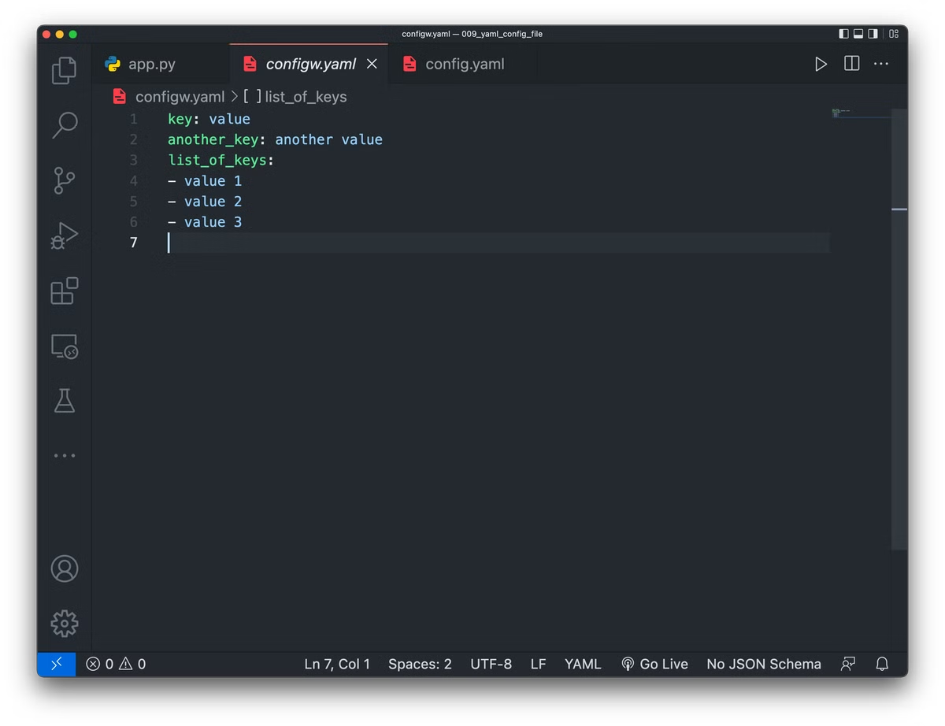



Configuración de entornos con YAML
Definir Estructura
Organizar los ajustes de configuración en un archivo YAML con una estructura jerárquica clara.
Especificar Parámetros
Definir los valores de los diferentes componentes de la aplicación, como endpoints, credenciales y opciones de despliegue.
Separar Entornos
Crear configuraciones específicas para cada entorno (desarrollo, pruebas, producción) y mantenerlas independientes.
Aplicar Herencia
Aprovechar la capacidad de herencia de YAML para reutilizar y evitar duplicación de configuraciones.

Slide 9

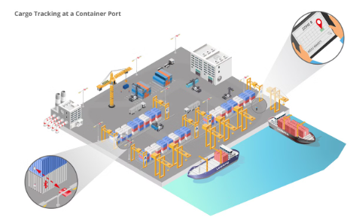



Logging en contenedores: técnicas para monitorear aplicaciones en contenedores
Recolección de logs
Visualización de datos
Alertas y notificaciones
Sistemas de logging como Fluentd o Filebeat permiten recolectar y centralizar los logs de aplicaciones en contenedores.
Herramientas como Grafana o Kibana facilitan el análisis y monitoreo de los logs a través de dashboards personalizados.
Los sistemas de logging permiten configurar alertas que notifican sobre eventos críticos o patrones de interés.

Slide 10

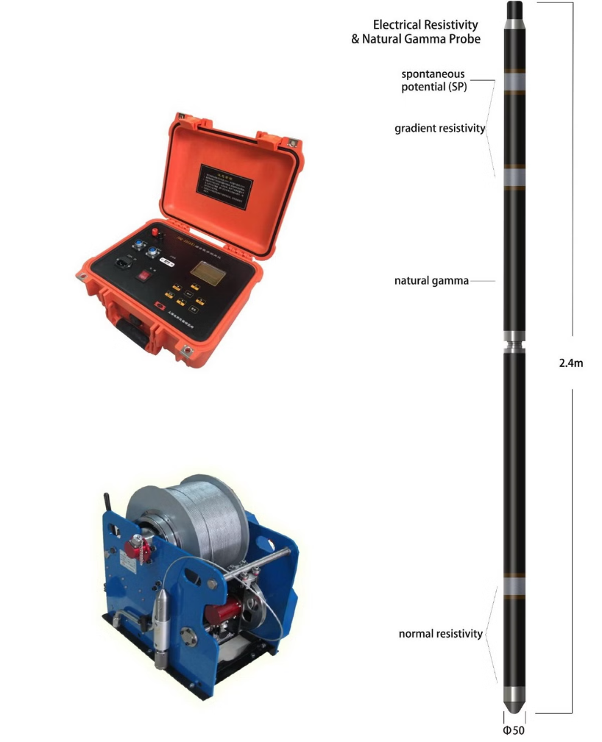
Herramientas de logging para contenedores
Fluentd
Elasticsearch y Kibana
Fluentd es una herramienta de código abierto que recopila y procesa registros de contenedores de manera eficiente.
Elasticsearch y Kibana proporcionan una solución integral de análisis y visualización de registros de contenedores.
Splunk
Datadog
Splunk es una herramienta avanzada que ofrece funciones de búsqueda, análisis y alertas para los registros de contenedores.
Datadog es una plataforma de monitoreo que integra registros, métricas y trazas de contenedores en una sola interfaz.

Slide 11

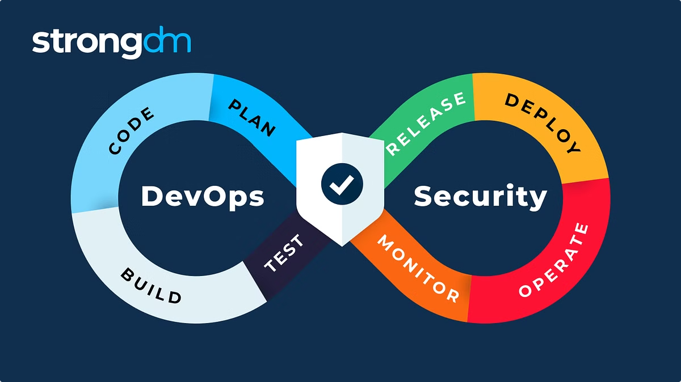
Seguridad en DevOps (DevSecOps)
La seguridad es un elemento clave en el enfoque DevOps, integrando prácticas de seguridad a lo largo de todo el ciclo de vida de desarrollo y despliegue de aplicaciones.

Slide 12

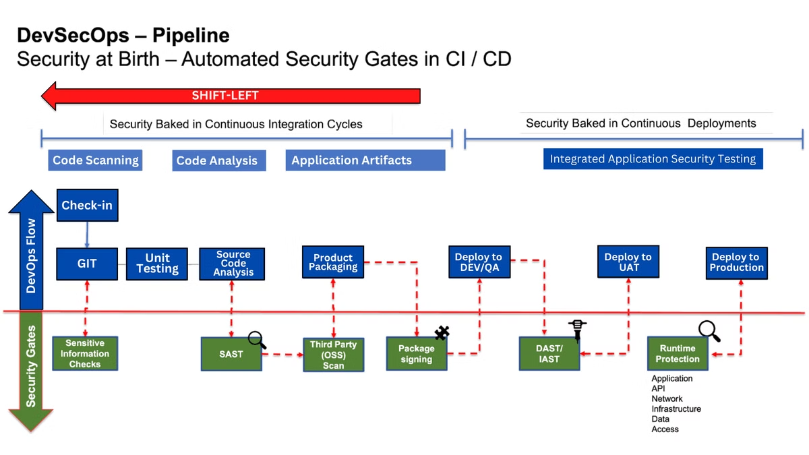
Integración de seguridad en el ciclo de vida de DevOps
1
Planificación
Identificar y definir requisitos de seguridad desde el inicio del proyecto.
2
Desarrollo Seguro
Implementar prácticas de codificación segura y realizar análisis de vulnerabilidades.
3
Automatización
Integrar pruebas de seguridad en los procesos de integración y despliegue continuos.
4
Monitoreo
Supervisar continuamente el entorno en busca de amenazas y responder rápidamente.

Slide 13



Escaneo de vulnerabilidades en contenedores
Identificar
1
Detectar vulnerabilidades conocidas en las imágenes de contenedores
Analizar
2
Revisar el historial de cambios e identificar puntos débiles
Remediar
3
Aplicar parches y actualizaciones para eliminar vulnerabilidades
El escaneo de vulnerabilidades en contenedores es fundamental para mantener la seguridad de las aplicaciones en entornos de DevOps. Esto implica identificar y analizar los puntos débiles en las imágenes de contenedores, y luego aplicar las correcciones necesarias para mitigar los riesgos.

Slide 14


Aplicación de políticas de seguridad en contenedores
1
Definición de políticas de seguridad
2
Configuración de privilegios y permisos
Establecer reglas y restricciones para limitar el acceso y las operaciones dentro de los contenedores.
Otorgar los permisos mínimos necesarios para que los contenedores ejecuten sus tareas de manera segura.
3
Implementación de firewalls y redes seguras
4
Monitoreo y auditoría de actividad
Proteger el tráfico entre contenedores y el exterior mediante firewalls y redes aisladas.
Supervisar los eventos y actividades dentro de los contenedores para detectar y responder a posibles amenazas.

Slide 15


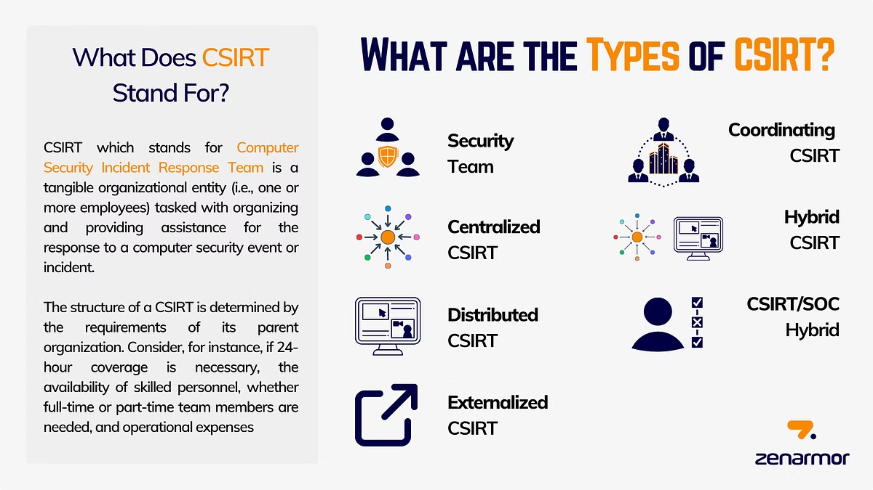



Monitoreo y respuesta a incidentes de seguridad
Detección de Incidentes
Implementar herramientas de monitoreo que analicen registros, tráfico de red y actividades sospechosas para detectar rápidamente posibles incidentes de seguridad.
Análisis y Priorización
Analizar los incidentes detectados, determinar su gravedad y priorizar la respuesta según el riesgo y el impacto potencial.
Respuesta Oportuna
Implementar procesos y planes de acción para mitigar y contener los incidentes de manera eficaz, minimizando el daño y asegurando la continuidad del negocio.
Aprendizaje y Mejora
Realizar revisiones posteriores a los incidentes, identificar las lecciones aprendidas y actualizar las estrategias de seguridad para prevenir incidentes futuros.

Slide 16
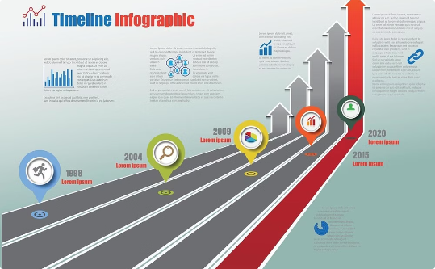


Conclusiones y próximos pasos
Conclusiones clave
Próximos pasos
Oportunidades de mejora
Hemos explorado los formatos de datos, la seguridad y los contenedores en el contexto de DevOps. Ahora tenemos una comprensión sólida de cómo estas tecnologías se integran para mejorar el desarrollo y la entrega de software.
El siguiente paso es aplicar estos conceptos en nuestros propios proyectos. Trabajaremos en equipo para implementar soluciones de DevOps que aprovechen los formatos de datos, la seguridad y los contenedores.
Mantendremos una actitud de mejora continua, explorando nuevas herramientas y técnicas que puedan optimizar aún más nuestros procesos y prácticas de DevOps.

